Slide 2
目录
一、侧信道攻击概述
（1）侧信道攻击的原理与分类
（2）侧信道攻击的流程
二、物联网中的侧信道攻击
（1）侧信道攻击的潜在目标
（2）侧信道攻击对物联网安全的影响
三、防御侧信道攻击的措施
（1）硬件层面的防护措施
（2）软件层面的防护措施

Slide 3
一、侧信道攻击概述

Slide 4
1. 侧信道攻击的原理与分类
分类：
基于时间：攻击者通过观察目标系统的操作时间来推断密钥或敏感数据的信息。例如，不同密钥操作的执行时间的差异来恢复。
基于功耗：攻击者通过测量目标系统在执行不同操作时的功耗变化来推断密钥或敏感数据的信息。
基于电磁辐射：攻击者可以通过监测目标系统在执行加密操作时产生的电磁辐射信号来推断密钥或敏感数据的信息。
基于声音侧信道：攻击者可以通过分析目标系统在执行操作时产生的声音信号来推断密钥或敏感数据的信息。例如：键盘声音、风扇声音…
……
侧信道攻击是一种利用系统在操作过程中产生的辅助信息泄露敏感数据的攻击方法。它不直接攻击密码算法本身，而是通过观察和分析系统的物理实现或运行时行为，获取关于加密算法密钥或其他敏感信息的附加信息。

Slide 5
2. 侧信道攻击的流程
以基于功耗的侧信道分析为例，流程如下：
（1）收集功耗数据：使用探测工具来采集目标设备的功耗变化数据
（2）特征提取和分析：对收集到的功耗数据进行特征提取和分析
（3）建立功耗模型：根据特征提取的结果，建立目标设备的功耗模型，描述目标设备在不同操作下的功耗行为。通过比对实际功耗数据和模型预测的功耗数据，可以识别出与不同操作相关的功耗模式，并推断出可能的敏感信息
这里以侧信道攻击中最常见的攻击方法——模板攻击（Profiled Attack）为例：
模板攻击针对特定设备进行攻击。通过获得并分析目标设备的特征和行为模式，以获取敏感信息或破解加密算法。

Slide 6
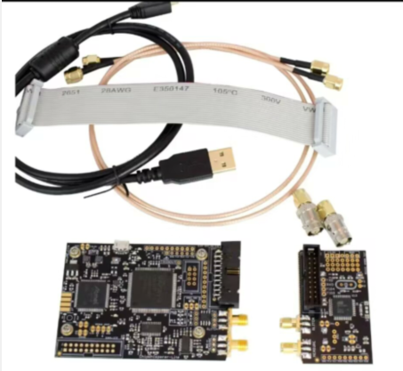
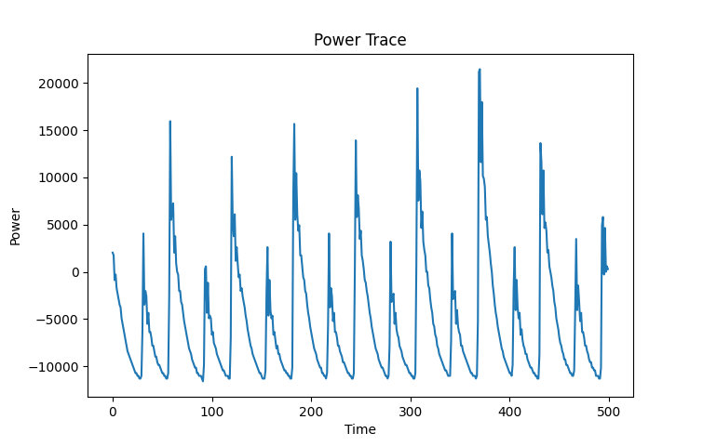
一种实验室常用的简易采集设备
提取到的能耗曲线（截取）

Slide 7
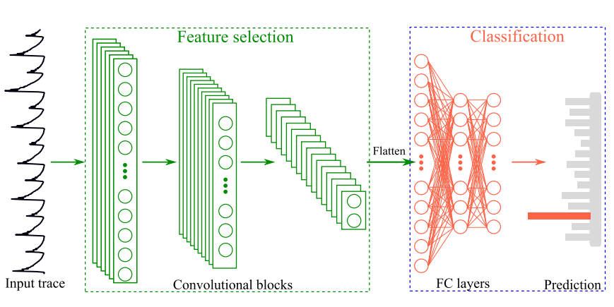
<1> 数学统计方法
基于相关性分析/信噪比计算，来寻找侧信道数据和敏感信息之间的统计依赖关系。
<2> 深度学习方法
由于模板攻击实际上可以表述为一个分类/预测问题，因此很适合将深度学习技术应用其中。
<2> 传统机器学习方法提取分类：
如支持向量机（SVM）、随机森林（Random Forest）、k最近邻（k-Nearest Neighbors）等，对功耗数据进行特征提取和分类。
这些方法通常需要手动选择和设计特征，然后使用机器学习算法进行分类或回归分析。
一种应用于SCA的CNN模型

Slide 8
二、物联网中的侧信道攻击

Slide 9

1. 侧信道攻击的潜在目标
嵌入式处理器
设备和传感器
通信协议和通信链路
密钥管理系统
加密算法和密码实现
云服务器和数据中心
……

Slide 10
2. 侧信道攻击对物联网安全的影响
泄露敏感信息：侧信道攻击可以绕过加密保护，导致物联网设备中的敏感信息泄露。例如导致个人隐私的泄露，或者使攻击者能够获取未经授权的访问权限，降低加密算法安全性。
破坏设备完整性：侧信道攻击可以用于破坏物联网设备的完整性。通过侧信道分析，攻击者往往能够发现设备中的漏洞或弱点，并进行针对性的攻击，破坏设备的正常功能或篡改设备的行为。
影响系统稳定性和可靠性：侧信道攻击可能导致物联网系统的稳定性和可靠性受到影响。例如，通过对设备的功耗进行分析，攻击者可以推断出设备的运行状态、负载情况或资源消耗情况。这可能导致攻击者能够通过对设备的资源进行滥用或过载来破坏设备的正常运行。
在物联网（IoT）安全领域，侧信道攻击利用设备在处理和传输数据时产生的隐含信息泄漏，例如功耗、电磁辐射、处理时间等，来推断出设备的加密密钥、用户输入或其他敏感数据。由于物联网设备通常具有有限的计算和存储资源，难以支撑侧信道防护的高额开销，因此物联网设备容易受到侧信道攻击的威胁。

Slide 11
防御侧信道攻击的措施

Slide 12
1. 硬件层面的防护措施
电磁屏蔽：通过在设备中使用电磁屏蔽材料或层来减少电磁辐射的泄漏。这可以降低攻击者利用设备的电磁辐射进行侧信道攻击的可能性。
电源过滤和隔离：通过使用电源过滤器和隔离器来防止功耗泄漏。这些措施可以降低攻击者通过监测设备的功耗变化来推断设备内部信息的能力。
随机噪音：在关键操作和处理过程中引入额外的噪音。这样可以干扰攻击者对侧信道信息的分析，使其难以推断出敏感数据。
掩码技术：通过修改加密算法核心硬件，将关键信息与一个随机的掩码进行掩码运算，减少泄露的信息量。
……

Slide 13
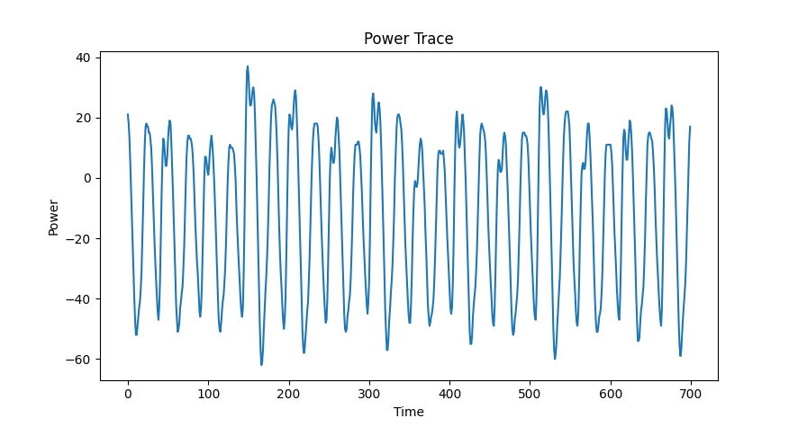
2. 软件层面的防护措施
时间功耗隔离：通过设计软件的执行流程，使得不同操作的执行时间和功耗变得均匀和不可区分。这可以防止攻击者通过分析时间或功耗变化来推断敏感信息。
随机插入与乱序操作：通过引入随机性和差异性，使每次操作的执行结果不可预测。这可以包括使用随机数、随机选择算法、差异化的数据处理路径等方式。
掩码技术：通过在加密算法中添加随机的干扰操作，例如将关键信息与一个随机的掩码进行异或运算，使得每次执行相同的加密操作时产生不同的结果。
……

Slide 14
谢谢！

